Slide 1
“MPOW” – Empowering and inclusive model to create an experience of a supportive community for NEET”

Slide 2
Obiettivi del progetto
Sviluppare un approccio volto a sostenere i giovani NEET o con difficoltà ad affrontare il lavoro o gli studi.
«Empowering Communities» mira a responsabilizzare la comunità dove i giovani possono trovare un luogo sicuro non solo ad sfuggire alle pressioni sociali ma anche ma anche fare cose significative per loro. Nella costruzione della comunità responsabilizzante il ruolo degli operatori è quello di facilitare tale processo, accompagnando i giovani nella realizzazione dei loro sogni.
l progetto descrive come si costruisce una comunità che migliora le capacità dei giovani e focalizza l’attenzione sul ruolo dei pari e della formazione.

Slide 3
Le attività (WP)
Comunità
Quali comunità?
Target
Esigenze diverse
Tutor/
gruppo dei pari
Definizione dei ruoli e delle attività
Analisi desk della letteratura sul tema dei NEET (giovani che non studiano e non lavorano) e delle principali evidenze emerse nei 4 Paesi
Studi di caso e storie di vita
Indagine presso i ragazzi e gli operatori
Sperimentazione di un metodo formativo volto a rafforzare le competenze di giovani
Attività di disseminazione

Slide 4
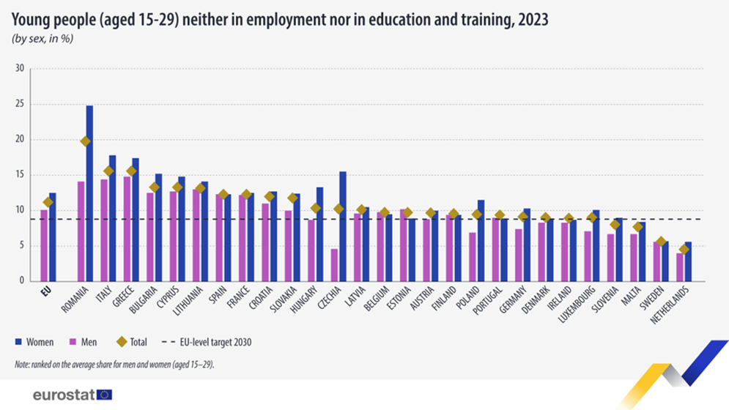
I NEET in Europa e in Italia

Slide 5
I giovani italiani abbandonano prematuramente i percorsi scolastici-formativi
Giovani che abbandonano prematuramente i percorsi di istruzione e formazione professionale
 | Anni
Territorio | 2018 | 2019 | 2020 | 2021 | 2022 | 2023 | Variazione % 2018-2023
Nord | 12,0 | 10,3 | 11,7 | 10,7 | 9,9 | 8,5 | -29,2
Centro | 10,4 | 10,6 | 12,0 | 9,8 | 8,2 | 7,0 | -32,7
Mezzogiorno | 18,7 | 18,1 | 18,2 | 16,6 | 15,1 | 14,6 | -21,9
Italia | 14,3 | 13,3 | 14,2 | 12,7 | 11,5 | 10,5 | -26,6
Fonte: elaborazioni su IstatData, 2023

Slide 6
I NEET rappresentano una fetta molto ampia di giovani
Tabella 2.2 – Incidenza di NEET nella popolazione giovanile 15-24 anni - (v.a e v.%)
Fonte: elaborazioni su IstatData
Incidenza di NEET nella popolazione giovanile 15-24 anni
 | Anni
Territorio | 2018 | 2019 | 2020 | 2021 | 2022 | 2023 | Variazione % 2018-2023
Nord | 13,7 | 12,4 | 14,5 | 15,8 | 11,9 | 8,8 | -35,8
Centro | 15,3 | 14,8 | 16,4 | 16,6 | 12,9 | 9,3 | -39,2
Mezzogiorno | 27,1 | 26,1 | 26,2 | 26,2 | 22,3 | 19,4 | -28,4
Italia | 19,1 | 18 | 19,2 | 19,8 | 15,9 | 12,7 | -33,5
Fonte: elaborazioni su IstatData, 2023

Slide 7
Analisi sul campo
La raccolta delle storie di vita
La ricerca presso giovani e operatori

Slide 8
L’indagine condotta presso ragazzi e operatori
OPPORTUNITA’
PROSPETTVE
Risorse che consentono ai giovani di trarre vantaggio delle opportunità di socialializzazione e di empowerment Risorse che consentono agli operatori di realizzare interventi di empowerment
Quali sono i comportamenti dei ragazzi e dei professionisti nella comunità
Come i ragazzi si vedono nel futuro e quali bisogni individuano gli operatori
RISULTATI

Slide 9
La numerosità raggiunta dall’indagine
Paesi | Numero di questionari dei giovani | Numero di questionari degli operatori
CZ | 96 | 43
FI | 110 | 103
IT | 84 | 96
PT | 92 | 34
Total | 382 | 276

Slide 10
Come è stato organizzato il questionario
Socio-anagraphic data
Support networks (opportunities)
Resources that enable professionals to carry out targeted empowerment interventions (opportunities) only professionals
How to spent my time (outcomes) only young people
Service’s relationship (outcomes)
Psycological and Mental Health perception (outcomes) only young people
Future perspectives (perspectives)
- Main obstacle to self-realization (perspectives) only young people
What the sense of community means?

Slide 11
Come sono stati presentati i dati
1) prima parte: risultati ottenuti dai giovani dei quattro paesi, evidenziando le differenze emerse nei diversi contesti geografici e culturali
2) seconda parte: domande che i giovani pongono ai professionisti e a coloro che incontrano nel corso della loro vita sociale (centri di aggregazione, centri diurni) per confrontare le aspettative di entrambi i destinatari dell'indagine su cosa significhi agire per rafforzare il senso di comunità.
3) terza parte caratteristiche dei professionisti raggiunti

Slide 12
Il profilo dei giovani nei 4 Paesi

Slide 13
Livello di istruzione dei ragazzi

Slide 14
Percorsi scolastici discontinui

Slide 15
Motivi della discontinuità

Slide 16
Condizioni di vita
Life condition | Country
 | CZ | FI | IT | PT | Total
I work full time | 31 | 2 | 9 | 35 | 77
I work part-time | 13 | 8 | 19 | 15 | 55
Studying or going to school | 20 | 12 | 30 | 40 | 102
I am unemployed | 8 | 34 | 19 | 5 | 66
I am on parental leave | 9 |  |  |  | 9
I am on sick leave | 2 | 9 |  |  | 11
I am undergoing rehabilitation | 6 | 26 | 3 |  | 35
I am retired | 1 | 9 | 1 |  | 11
Other | 6 | 10 | 4 |  | 20
Total | 96 | 110 | 85 | 95 | 387
With whom do You currently live? | Country
 | CZ | FI | IT | PT | Total
With parents | 31 | 18 | 63 | 63 | 175
With relatives | 9 | 2 | 4 | 4 | 19
With other young people (in family accommodation, social hostel, etc.). | 6 | 7 | 6 | 10 | 29
With a boyfriend/girlfriend/partner | 36 | 16 | 5 | 14 | 71
Alone | 14 | 67 | 7 | 5 | 93
Total | 96 | 110 | 85 | 95 | 387

Slide 17
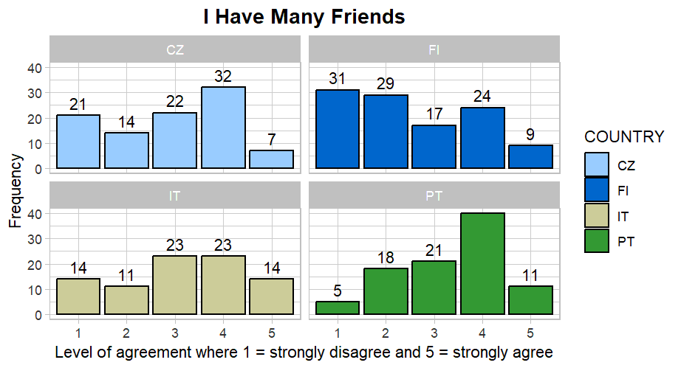
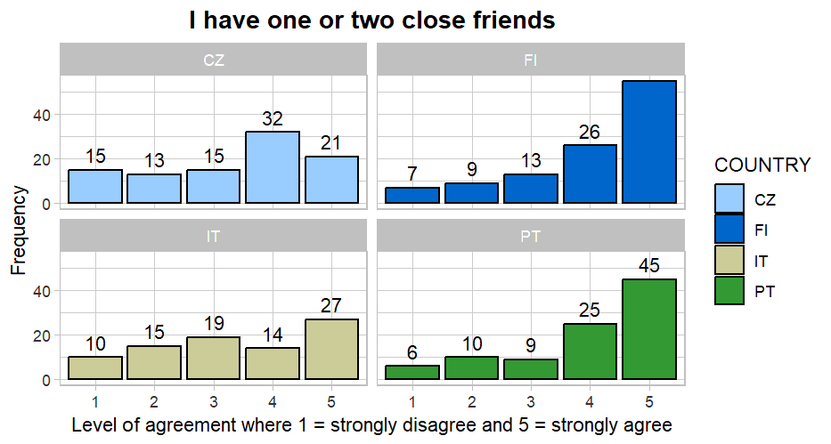
La vita sociale

Slide 18
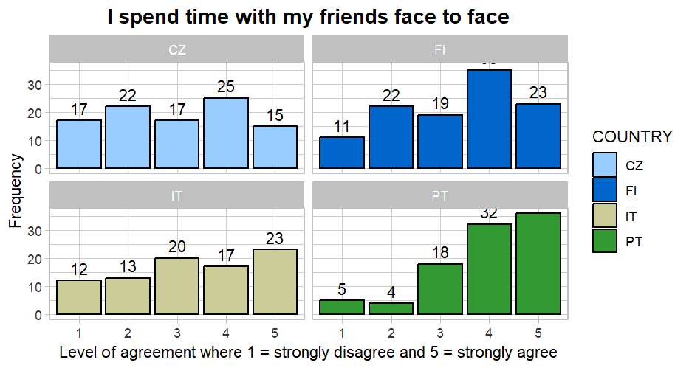
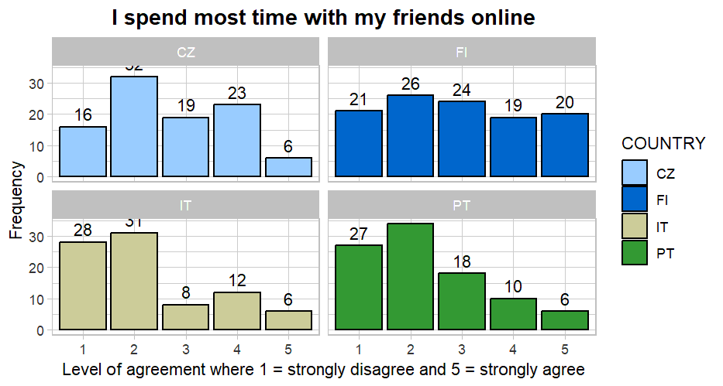
La vita sociale

Slide 19
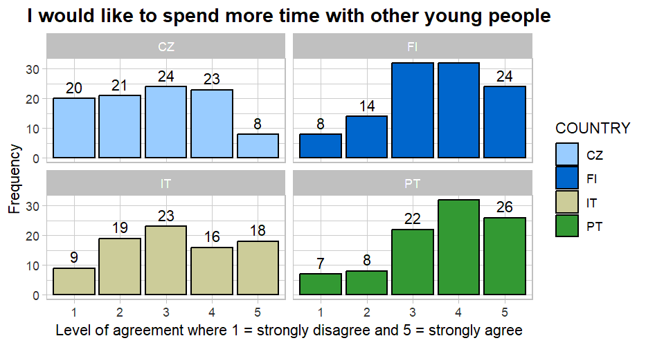
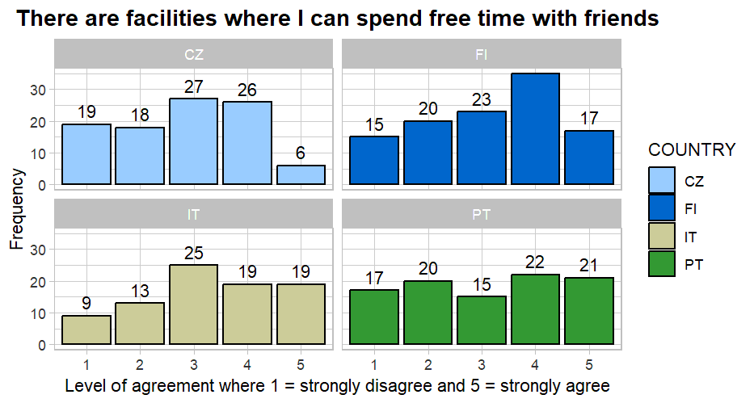
Desideri ed opportunità sul territorio

Slide 20
Similarità tra i Paesi
Strong positive correlation (0.79) between Finland and Portugal in their responses to the statements. This indicates that the perceptions or experiences related to the behaviour’s statements are quite similar between these two countries.
Negative correlation between CZ, IT and PT (respectively -0.31, and 0.2), suggests an inverse relationship.

Slide 21
Cosa fanno i ragazzi intervistati

Slide 22
Quando devo parlare con qualcuno

Slide 23
Percezione del proprio ruolo nella comunità di riferimento

Slide 24
Il benessere registrato tra i ragazzi/e

Slide 25
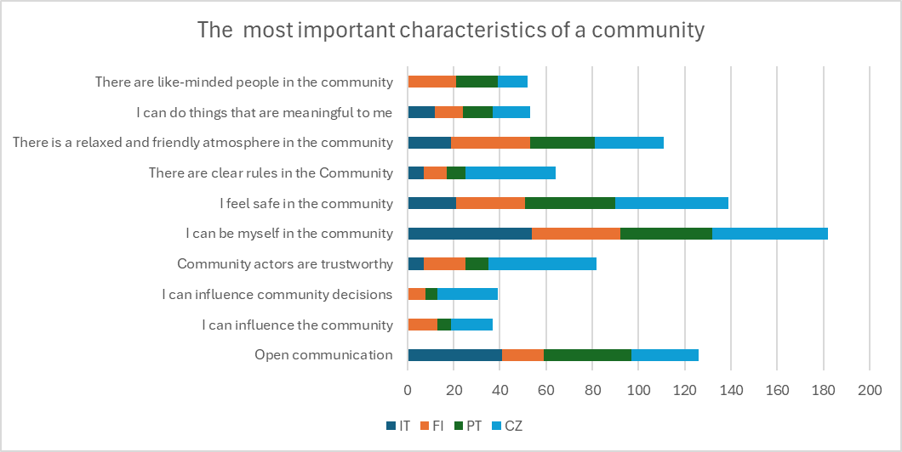
Cosa pensano quando si fa riferimento al concetto di comunità

Slide 26
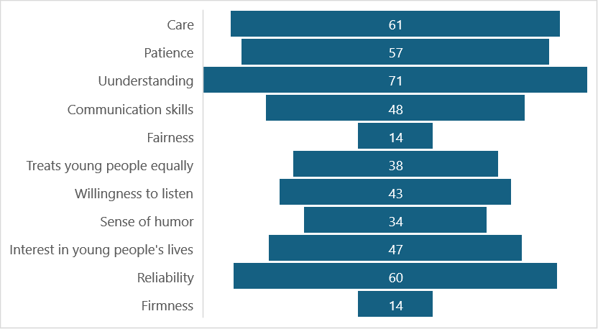
Cosa chiedono maggiormente agli operatori

Slide 27
BELONGING TO A COMMUNITY…
I risultati appaiono coerenti con quelli riscontrati in altre fasi del Progetto MPOW (ad esempio, storie di casi, interviste video, ecc.).
Le parole più ricorrenti, infatti, confermano alcuni fattori decisivi nel vissuto dei giovani: come il sentirsi accettati e inclusi, ascoltati e rassicurati sulle proprie idee, la solitudine, l'individualità. Molti sottolineano gli aspetti di socializzazione, condivisione e aggregazione, ma anche la possibilità di scegliere quando e come stare insieme agli altri (la giusta distanza).
In molte risposte si riconosce il ruolo decisivo del contesto/servizio a cui il giovane aderisce come importante per trovare un senso alla propria vita quotidiana e per sentirsi supportato nei momenti di difficoltà.
Appare costante il riferimento alle possibilità trasformative dell'appartenenza a una comunità: lavorare insieme per migliorare le cose, poter influenzare scelte e decisioni, sentirsi protagonisti, contribuire attivamente.
In modo più isolato, ma comunque significativo, vengono citati fattori che potremmo definire più riferiti a stati d'animo ed elementi emotivi come “felicità”, “amicizia” e “intimità”.

Slide 28
Appartenere ad una comunità…
Per FI, le risposte che fanno riferimento al termine “accettazione” sembrano ottenere una netta maggioranza (circa il 30% delle risposte fa riferimento a questa specificazione) e un riferimento più esplicito al ruolo dei pari.
Per la CZ, “inclusione” è il termine più utilizzato (circa il 20%), insieme a partecipazione e solidarietà.
Anche per PT e IT, il significato di comunità fa riferimento ai termini “inclusione” e “accettazione”. Tuttavia, gli aspetti del lavoro cooperativo e del fare insieme sembrano avere uno spazio maggiore.
“Gli esseri umani, in quanto esseri sociali, hanno bisogno di vivere in una comunità per sentirsi appagati. Senza comunità e senza alcun sostegno emotivo, siamo molto più inclini a soffrire di problemi di salute mentale associati alla solitudine

Slide 29
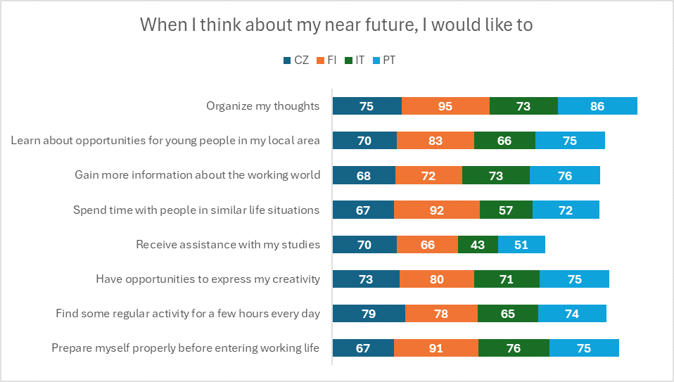
Come vedono il loro futuro

Slide 30
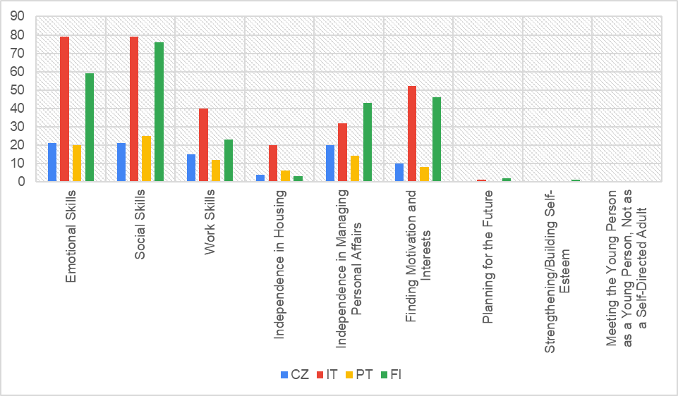
Attività che gli operatori considerano essenziali per rispondere efficacemente alla crescita del disagio giovanile

Slide 31
Una domanda fatta solo ai giovani italiani

Slide 32
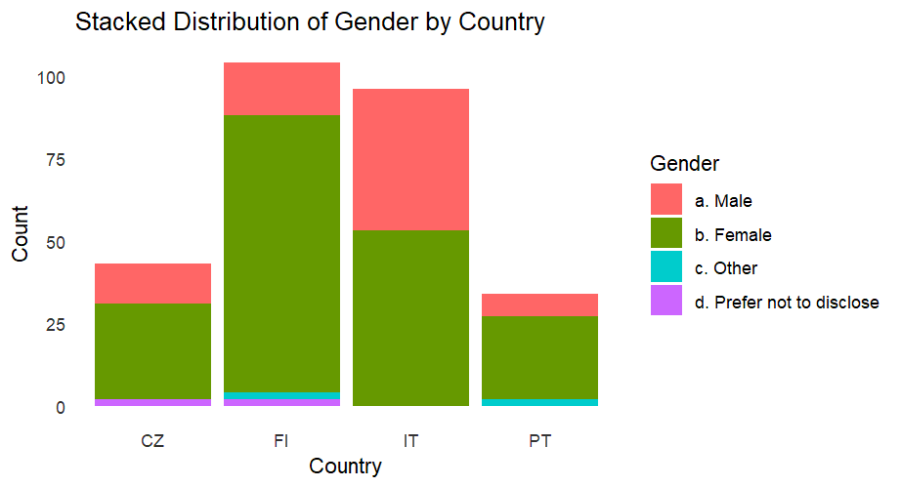
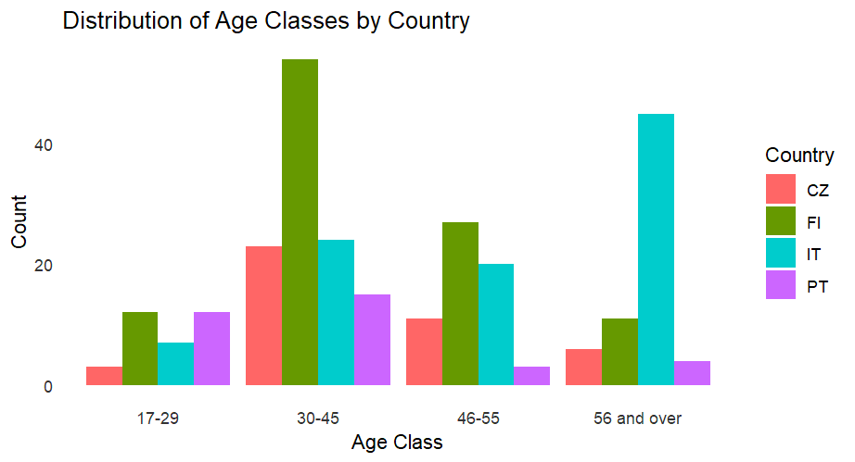
Il profilo degli operatori nei 4 Paesi

Slide 33
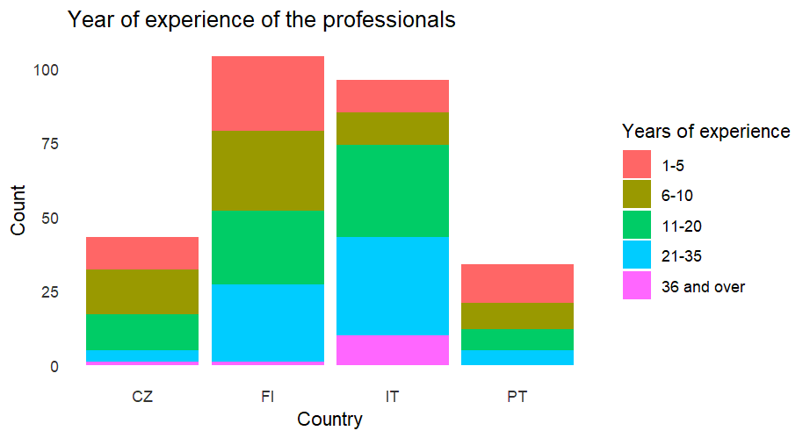
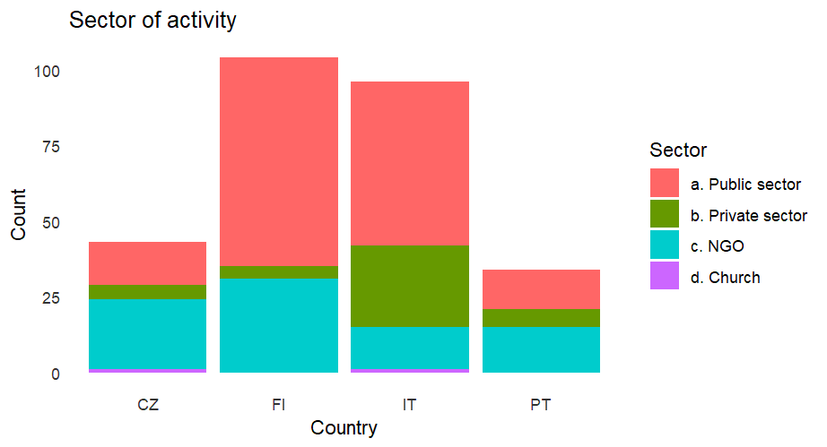
Le esperienze professionali

Slide 34
Le competenze richieste
Area blu: adattamento, familiarità e domande, che appartengono a un aspetto psicologico e sembrano prevalere nell'IT. Area marrone: caratteristiche sociali dei professionisti, come la capacità di impegnarsi con i giovani, di dare e ricevere feedback e di valutare le azioni come necessario, che è più rilevante in FI. Area verde: coinvolgimento dei giovani, processo decisionale e maggiore partecipazione dei giovani, che è più sviluppata tra i professionisti del PT. Area rosa: solidità dovuta ad anni di esperienza, formazione teorica e pratica e capacità di lavorare in gruppo.

Slide 35
In futuro il disagio giovanile…

Slide 36
Gli operatori dovrebbero principalmente

Slide 37
Fattori essenziali per costruire una comunità

Slide 38
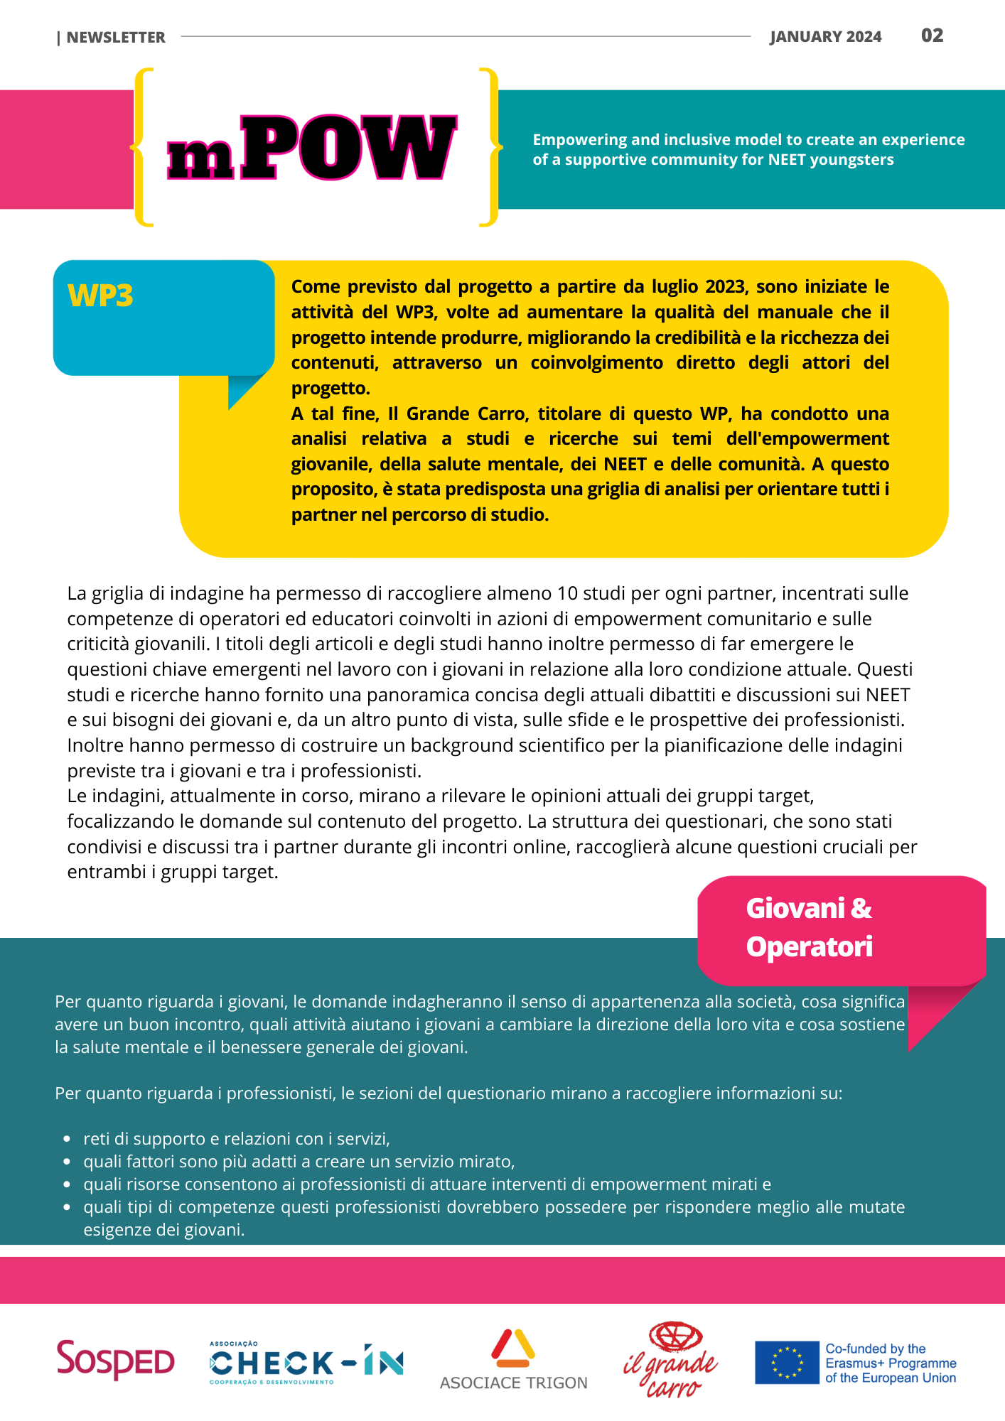
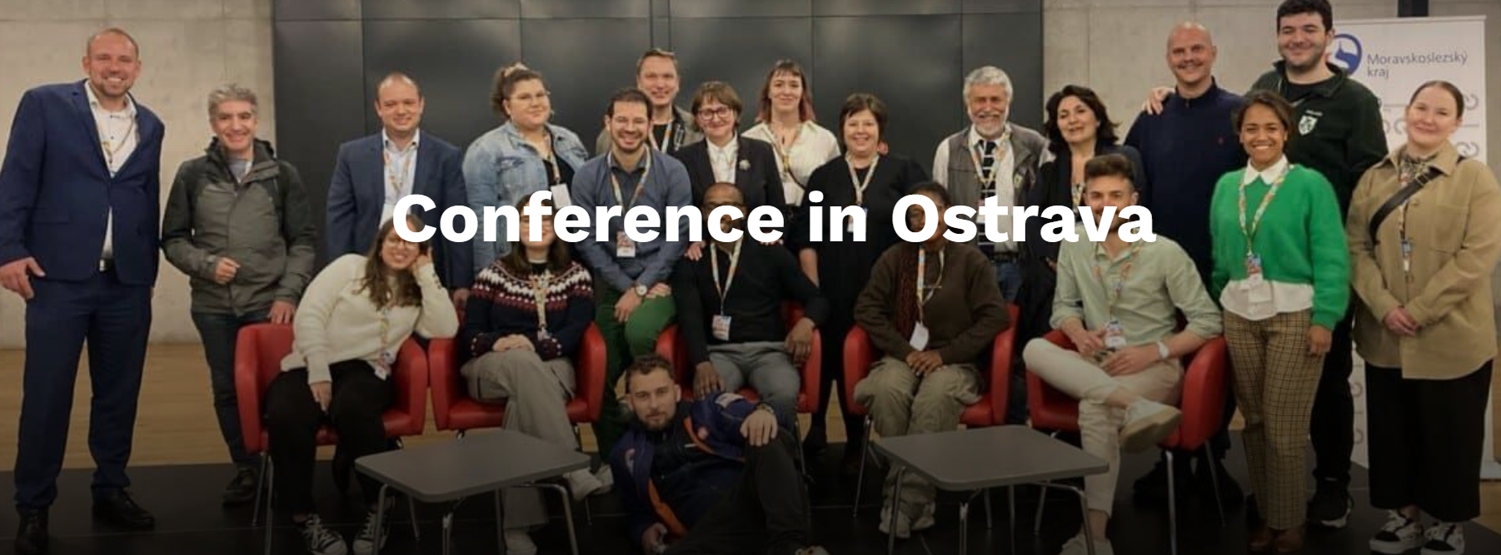
Le attività di diffusione

